Slide 1
Bazy danych zastosowania i skutki
8

Slide 2
O czym będzie
“The goal is information
at your fingertips.”
Bill Gates
Elektroniczna przechowalnia informacji: podstawy baz danych
Nieco dalej: Systemy baz danych (DBMS)
Komputery i poufność

Slide 3
Podstawy baz danych
Oprogramowanie baz danych, to…
narzędzia użytkownika (podobne do edytorów czy arkuszy kalkulacyjnych) przystosowane do zarządzania zbiorami informacji.
Bazy danych, to…
zbiory informacji przechowywane w komputerach w zorganizowanej postaci

Slide 4
Korzyści z baz danych
Elektroniczna baza danych pozwala:
  zapamiętywać duże ilości informacji
  zapewniać szybki do nich dostęp
  organizować i reorganizować je
  drukować i rozpowszechniać informację w najrozmaitszy sposób

Slide 5
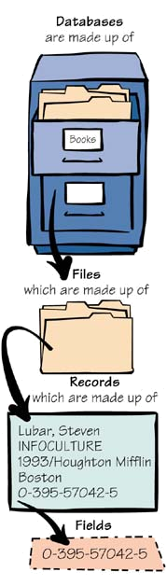
Anatomia bazy danych
Baza danych jest kolekcją jednego lub większej liczby plików
Plik jest kolekcją jednorodnych zapisów (rekordow)

Slide 6
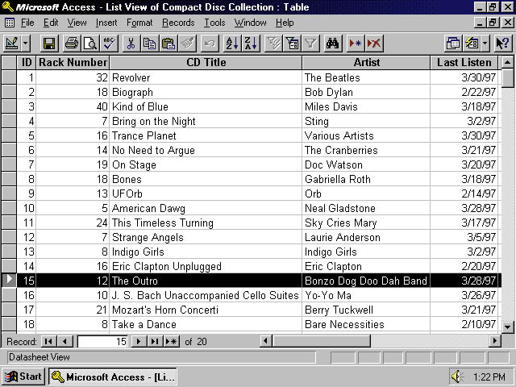
Anatomia bazy danych
Rekord jest informacją dotyczącą jednostki (osoby, produktu, zdarzenia)
Pole jest porcją informacji w rekordzie

Slide 7
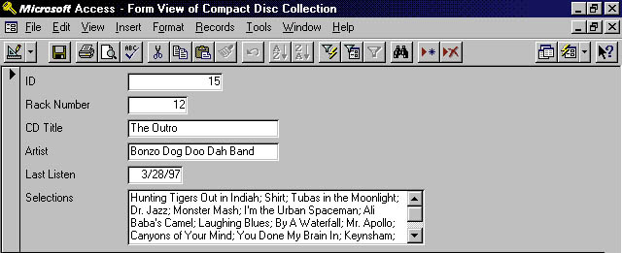
Anatomia baz danych
Podgląd, to wyświetlenie pól informacji według zadanego wzorca
Formularz
Lista

Slide 8
Operacje bazodanowe
Podstawowe operacje dotyczące baz dancyh:
  Import: otrzymanie informacji w postaci pliku tekstowego
  Browse (przeglądanie): nawigacja po bazie przez oglądanie jej zawartości
  Query (zapytanie): znajdowanie rekordów pasujących do danych kryteriów
  Sort (sortowanie): przegrupowanie rekordów zgodnie z jakimś porządkiem
  Report (raport): wydruk uporządkowanej listy rekordów

Slide 9

Wyspecjalizowane programy bazodanowe
Wyspecjalizowane programy bazodanowe są zaprogramowane specyficznie dla pewnych typów danych
Systemy geograficzne
(GIS -Geographical Information Systems): zawierają dane geograficzne w formie map

Slide 10
Wyspecjalizowane programy bazodanowe
Osobiste systemy zarządzania
(Personal Information Managers PIMs): elektroniczne organizatory działań indywidualnych

Slide 11
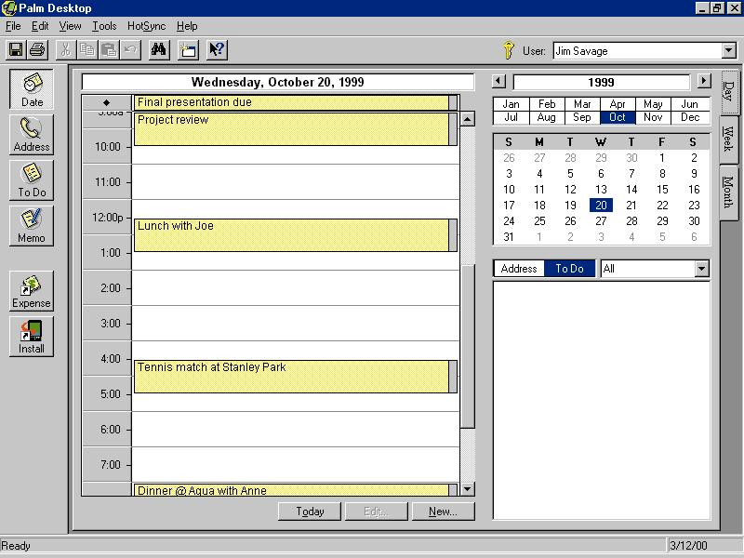
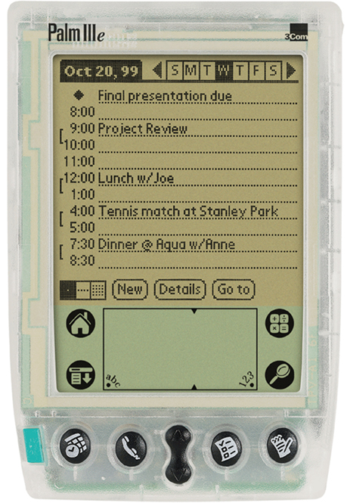
Systemy baz danych
System plików (file manager) jest progra-mem pozwalającym wielu użytkownikom korzystać z jednego pliku

Slide 12
Systemy zarządzania bazami danych
Database Management Systems (DBMS)
  Jest to program lub system programów, który pozwala zarządzać danymi z dużego zbioru plików.
  Rekordy są identyfikowane za pomocą klucza
  różnym użytkownikom udostępnia się różne punkty widzenia
  zazwyczaj interaktywny

Slide 13
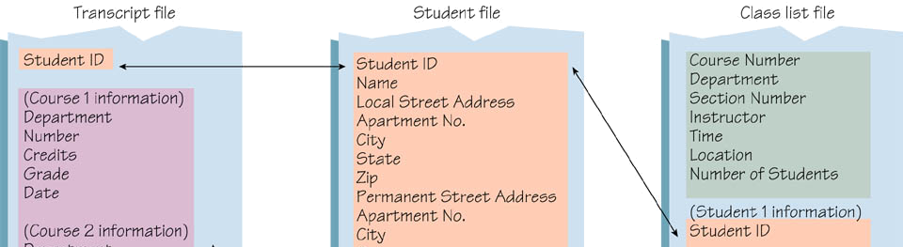
Co czyni bazę danych relacyjną?
Baza danych jest relacyjna, gdy rekordy w plikach są związane relacjami,
Dokonanie zmiany w jednym pliku powoduje natychmiastowe uaktualnienie w pozostałych

Slide 14
Trendy w bazach danych
Przetwarzanie w czasie rzeczywistym
  umożliwia natychmiastowy dostęp
Decentralizacja
  używanie modelu klient-serwer
Data Mining (hurtownie danych)
  używanie odpowiedniej technologii wykrywającej związki między danymi

Slide 15
Tekstowe bazy danych
Dane organizuje się na zasadzie hipertekstu
Standardem staje się format XML - rozszerzenie HTML
Sprawna obługa tekstowej bazy danych wymaga specjalistycznego oprogramowania i - często - sprzętu.

Slide 16
Trendy w bazach danych
Bazy danych w sieci
  Informacja dostępna przez Intranet oraz przez Internet
Obiektowe bazy danych
  Uelastyczniają korzystanie i zarządzanie bazami danych

Slide 17
Trendy w bazach danych
Multimedialne bazy danych
  indeksują dzieła sztuki, fotografie, mapy, filmy, utwory muzyczne i inne pliki multimedialne
Bazy danych w języku naturalnym
  Pozwalają szperać używając języka naturalnego

Slide 18

Problem ochrony danych
Ponad 15,000 wyspecjalizowanych baz zawiera 2 miliardy pojęć
Te bazy zawierają różne poufne dane dotyczące wieku, dochodu, wyznania, preferencji seksualnych...

Slide 19
Reguły spod dużego palca:
Masz prawo do prywatności
Twój PESEL i NIP należą do ciebie. Zastanów się po co one komu
Odmawiaj umieszczania Twoich danych w bazach, których nie jesteś pewien
Znaj swoje elektroniczne prawa

Slide 20
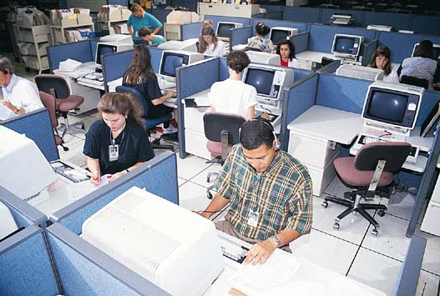
Big Brother i Big Business
Policja bada dopasowa-nie rekordów w celu namierzenia przestęp-ców - od oszustów podatkowych do morderców
Banki zbierają informacje o kredytoborcach.

Slide 21
Big Brother i Big Business
Wraz ze wzrastającą ilością dostępnej informacji:
  Błędy danych są coraz częstsze
  Dane miewają tendencje unieśmiertelniania się
  Dane nie są bezpieczne

